Slide 1
Economie en ondernemen
VMBO
Basis en kader beroepsgerichte leerweg

Slide 2
Onderwerpen
Hoe ziet en nieuwe programma Economie en ondernemen eruit
Keuzedelen
Voorbeeld PTA/Examen
Aansluiting MBO

Slide 3
Economie en ondernemen
Profieldeel
Keuzedeel

Slide 4
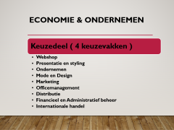
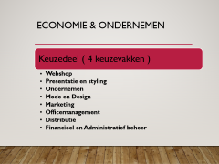
Economie & Ondernemen
Profieldeel
Module 1 Commercieel
Module 2 Secretarieel
Module 3
Logistiek
Module 4 Administratie

Slide 5
Economie & Ondernemen
Keuzedeel ( 4 keuzevakken )
Webshop
Presentatie en styling
Ondernemen
Mode en Design
Marketing
Officemanagement
Distributie
Financieel en Administratief beheer
Internationale handel

Slide 6
Profielvak
4 Modulen
School
examen
PTA
Centraal examen
Syllabus
CvTE

Slide 7
Keuzevakken
4 keuze
vakken
School
examen
PTA

Slide 8
Voorbeeld PTA
PTA volgens Syllabus
PTA voor klas 3 en 4
( 2 schooljaren )

Slide 9
Voorbeeld examen
Cito. Basis en kader beroepsgericht
2 examens. 1e afname en herexamen
Examen bestaat uit 4 onderdelen
( elke module apart )
Schriftelijk opdrachten( digitale bestanden) en praktijk

Slide 10
Methodes
OVD Educatieve uitgeverij
Mixed ( ThiemeMeulenhoff )
Edu4all (Eduactief )
Uitgeversgroep
Stichting praktijkleren

Slide 11
Aansluiting MBO
Voorbeeld stichting Praktijkleren en de doorlopende leerlijnen
Platform economie en ondernemen

Slide 12

Vragen

